Slide 1
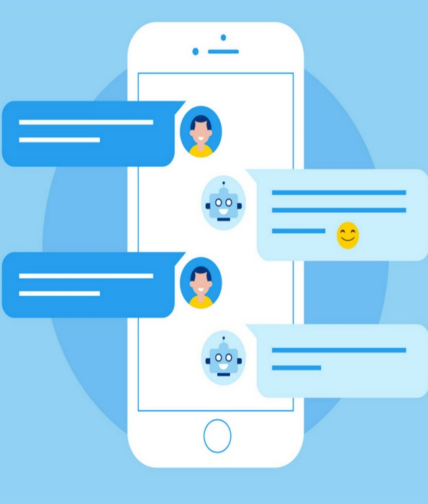
Риск быть неправильно понятым при виртуальном общении выше, чем при общении в реальности,
так как:
собеседники не видят мимику и пантомимику друг друга;
не слышат выражения, с которым произносится высказывание;
не всегда могут понять эмоциональный настрой участников чата и интерпретируют их слова на основе собственных установок, домыслов, настроений
Чтобы избежать конфликтов при общении в общих чатах:
Общение в общих чатах – это:
Комитет образования, науки и молодежной политики
Волгоградской области
Государственное автономное учреждение Дополнительного профессионального образования
Волгоградская государственная академия последипломного образования
(ГАУ ДПО «ВГАПО»)
Научно-методический центр психолого-педагогического сопровождения
Оперативно (одним сообщением можно мгновенно донести до всех важную информацию);
Удобно (без лишних встреч можно получить нужную информацию, принять решение, организовать мероприятие; можно отреагировать на сообщение в удобное для Вас время);
Эффективно (есть возможность объединить ресурсы всех участников чата и возможности интерактивных средств взаимодействия для поиска оптимальных решений);
Объединяет (позволяет включить в процесс взаимодействия всех родителей, учесть мнение каждого)
Пусть Ваши родительские чаты будут дружными, задачи оперативно решаются, а Ваши дети растут, видя пример эффективных коммуникаций и взаимодействия очень разных, но объединившихся и услышавших друг друга людей!
Правила поведения при общении в групповых чатах для родителей
Старайтесь выражаться максимально корректно и доброжелательно;
Избегайте двусмысленных выражений, которые могут быть восприняты как оскорбление, агрессия, пренебрежение чьими-то интересами;
При возникновении недо-разумения проявите максимум терпения, уточните свою мысль, при необходимости пообщайтесь лично или по телефону. Услышьте своего собеседника, проявите готовность понять друг друга и найти устраивающее всех заинтересованных лиц решение
г. Волгоград
2021
Notes:
Чтобы изменить этот буклет, замените образец содержимого своим собственным. Или, если вы хотите начать с чистого листа, нажмите кнопку «Создать слайд» на вкладке «Главная», чтобы вставить новую страницу. Теперь введите текст и вставьте изображения в пустые заполнители. Чтобы изменить логотип на свой собственный, выберите изображение «заменить ЛОГОТИПОМ» и нажмите кнопку «Изменить изображение» на вкладке «Формат» («Работа с рисунками»).
А вы заметили, что мы сделали метки сгиба для вас? Они совсем незаметны, но если вам не нравится, как они отображаются в буклете, выделите их и удалите перед печатью.

Slide 2
Правила общения в общих чатах
Сообщения должны быть краткими и конкретными (при этом слова понятнее смайликов, а весь текст должен быть отправлен одним сообщением, чтобы не отвлекать никого лишними уведомлениями)
Не отправляйте голосовые сообщения (их не всегда удобно прослушать и сложнее найти потом в переписке)
Читайте чат, прежде чем задать вопросы (возможно, там уже есть ответ)
Не допускайте высказываний, которые могут оскорбить или дискриминировать других участников чата
Публикуйте информацию, которая полезна каждому, не решайте в общих чатах личные вопросы. Если же речь идет о претензиях к кому-либо, это актуально вдвойне (чем меньше людей вовлечено в конфликт, тем быстрее и проще он обычно решается)
Соблюдайте деловой стиль общения
Будьте вежливы со всеми участниками чата
Соблюдайте временные рамки, принятые для делового общения или обозначенные правилами группы (не отправляйте сообщения слишком рано утром, поздно вечером или ночью)
Не публикуйте фотографии других людей и сведения о них без их согласия (в том числе общие фото). Иначе есть риск нарушить закон от 27.07.2006 № 152- ФЗ «О персональных данных»
Соблюдайте законы. Переписка в чатах может быть использована как доказательство в суде для привлечения к ответственности
Сохраняйте спокойствие в конфликтной ситуации, уважение к точке зрения, отличной от Вашей
Соблюдайте границы в общении! Переходить «на ты», давать непрошеные советы, делать замечания относительно внешности, задавать слишком личные вопросы другому человеку о его семье и достатке, которые становятся достоянием всего класса – это примеры нарушения личностных границ
Вы можете в любой момент покинуть чат и получать информацию другим способом, если присутствие в нем для Вас неприятно.
Помните, что при виртуальном взаимодействии действуют те же нормы поведения, этика делового и личного общения, а также все законы, подразумевающие ответственность за оскорбление, дискриминацию, клевету, угрозы, подстрекательство к противоправным действиям и т.д., что и при непосредственном общении.
* * *
У чата должен быть администратор, который будет контролировать порядок общения между его участниками и вовремя устранять негативную, лишнюю информацию
Правила поведения в группе – обозначаются при создании чата. Напоминания о них – функция администратора
Не спамить! В чате должна быть только необходимая всем оперативная информация, которую легко можно найти. Лучше исключить многочисленные поздравительные открытки, объявления, рецепты, анекдоты и т.д. Для этого можно завести отдельный чат-болталку. Не стоит отвечать на сообщения, не требующие ответа (например, «спасибо» на каждое задание учителя от каждого родителя и т.д.)
Notes:
Чтобы изменить этот буклет, замените образец содержимого своим собственным. Или, если вы хотите начать с чистого листа, нажмите кнопку «Создать слайд» на вкладке «Главная», чтобы вставить новую страницу. Теперь введите текст и вставьте изображения в пустые заполнители. Чтобы изменить логотип на свой собственный, выберите изображение «заменяется ЛОГOТИПОМ» и нажмите кнопку «Изменить изображение» на вкладке «Формат» («Работа с рисунками»).
А вы заметили, что мы сделали метки сгиба для вас? Они совсем незаметны, но если вам не нравится, как они отображаются в буклете, выделите их и удалите перед печатью.

